Slide 1
プログラミング基礎演習I
特別復習05 乱数/例外処理/メソッド

Slide 2
配列

Slide 3


配列
配列とは?
変数をまとめて複数個用意し活用する方法
「集合住宅」のイメージ
「箱をくっつけて用意」
のイメージ
特徴
・同じ型のものしか配列では扱えない
・最初にいくつ要素が入るか決める必要がある
・複数のデータを扱う際にとても便利

Slide 4



配列
配列と繰り返し文は相性が良い！
理由１：配列を使用したプログラムでは
各データに対して順に行っていくことが多い！
値
値
値
1番目
2番目
3番目
同じ処理を繰り返し行う

Slide 5
配列
構文
宣言 + 代入
String
names[]
=
{“A”,”B”,”C”};
型名 配列名[] = {値、値、値}
“A”
“B”
“C”
全員
names[]です！
String型
names[0]
names[1]
names[2]

Slide 6

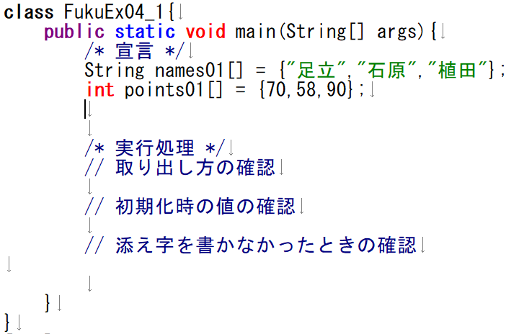

～いきなりプログラミング編～
資料にあるファイルに追加して、
試しに動かしてみよう！
足立
石原
植田
names01[0]
names01[1]
names01[2]
70
58
90
points01[0]
points01[1]
points01[2]

Slide 7
配列
要素数：
配列宣言時における
データの数の事
構文
宣言 + 初期化
String
names[]
=
new String[3];
型名 配列名[] = new 型名[要素数]
中身：null
中身：null
中身：null
全員
names[]です！
もしもint型で初期化したら
初期値は0になるよ！！
String型
names[0]
names[1]
names[2]

Slide 8

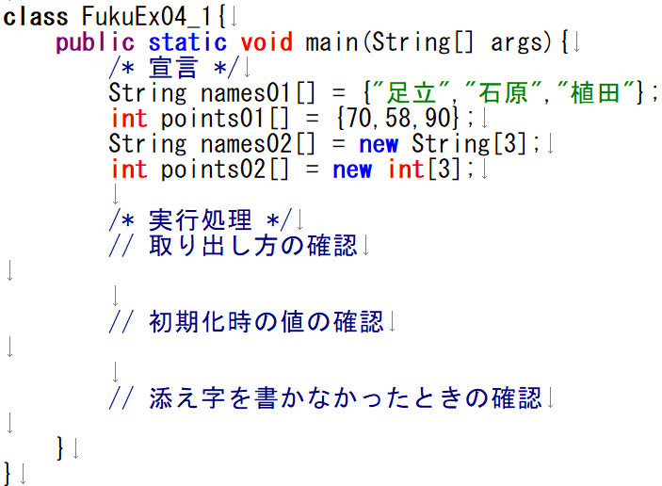
足立
石原
植田
資料にあるファイルに追加して、
試しに動かしてみよう！
names01[0]
names01[1]
names01[2]
70
58
90
points01[0]
points01[1]
points01[2]
中身：null
中身：null
中身：null
names02[0]
names02[1]
names02[2]
0
0
0
points02[0]
points02[1]
points02[2]

Slide 9
配列
構文
取り出し
System.out.println(“名前：”+names[2]);
配列名[添え字]
“A”
Boxちゃん
“B”
Boxちゃん
中身：空
中身：空
中身：空
名前:
Boxちゃん
String型
names[0]
names[1]
names[2]

Slide 10
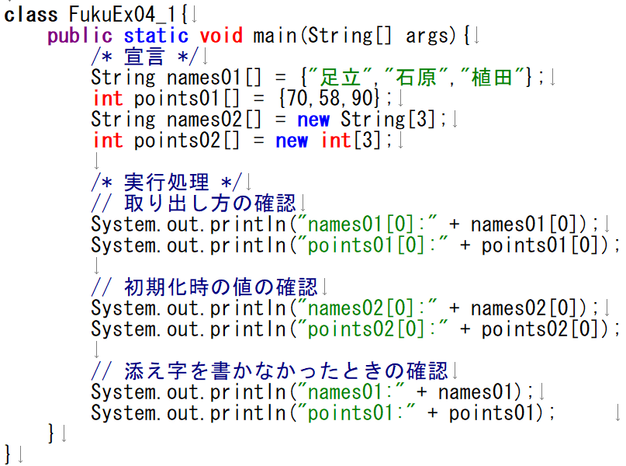

足立
石原
植田
資料にあるファイルに追加して、
試しに動かしてみよう！
names01[0]
names01[1]
names01[2]
70
58
90
points01[0]
points01[1]
points01[2]
中身：null
中身：null
中身：null
names02[0]
names02[1]
names02[2]
0
0
0
points02[0]
points02[1]
points02[2]

Slide 11

足立
石原
植田
配列の住所を表示してます
names01[0]
names01[1]
names01[2]
だから添え字を指定する必要がある！

Slide 12
配列
箱の数だけ繰り返す時などに
活用するよ！
構文
要素数の取得
int length = names.length;
配列名.length
“A”
Boxちゃん
“B”
Boxちゃん
中身：空
中身：空
中身：空
length
names[0]
names[1]
names[2]
int型
String型
３
要素数：
３

Slide 13
多次元配列

Slide 14


多次元配列
多次元配列とは?
配列をまとめて複数個用意し活用する方法
例えば
「マンションの部屋」のイメージ
3階の配列
1号室
2号室
3号室
2階の配列
1号室
2号室
3号室
1階の配列
1号室
2号室
3号室
特徴
・同じ型のものしか配列では扱えない
・最初にいくつ要素が入るか決める必要がある
・複数のデータを扱う際にとても便利

Slide 15
多次元配列
配列と繰り返し文は相性が良い！
理由１：配列を使用したプログラムでは
各データに対して順に行っていくことが多い！
値
値
値
1番目
2番目
3番目
同じ処理を繰り返し行う

Slide 16

多次元配列
要素数：
配列宣言時における
データの数の事
構文
宣言 + 初期化
int
nums[][]
=
new int[2][3];
型名 配列名[][] = new 型名[配列の要素数][配列内の要素数]
中身：0
中身：0
中身：0
全員
nums[][]
です！
nums[0][0]
nums[0][1]
nums[0][2]
int型
中身：0
中身：0
中身：0
nums[1][0]
nums[1][1]
nums[1][2]

Slide 17
多次元配列
要素数：
配列宣言時における
データの数の事
構文
宣言 + 初期化
int
nums[][]
=
new int[2][3];
型名 配列名[][] = new 型名[配列の要素数][配列内の要素数]
中身：0
中身：0
中身：0
中身：0
中身：0
中身：0
[0]
nums
[0]
nums
[0]
[2]
nums
int型
[0]
[1]
nums
[1]
nums
[0]
nums
[1]
[1]
[1]
[2]

Slide 18
多次元配列
構文
宣言 + 代入
nums[][]
{
};
int
=
{0,1,2},
{3,4,5}
型名 配列名[][] = {{値、値、値},
{値、値、値}};
中身：0
中身：1
中身：2
nums[0][0]
nums[0][1]
nums[0][2]
int型
中身：3
中身：4
中身：5
nums[1][0]
nums[1][1]
nums[1][2]

Slide 19
多次元配列
代入
nums[1][2] = 99;
配列名[添え字][添え字] ＝ 値
添え字：
先頭から何番目を指しているのか
データの位置のこと
※０から始まる
[0]
[1]
[2]
中身：0
中身：1
中身：2
[0]
nums[0][0]
nums[0][1]
nums[0][2]
99
中身：3
中身：4
中身：5
数値データ
[1]
nums[1][0]
nums[1][1]
nums[1][2]

Slide 20
多次元配列
代入
nums[1][2] = 99;
99
配列名[添え字][添え字] ＝ 値
数値データ
[0]
[1]
中身：0
中身：1
中身：2
中身：3
中身：4
中身：5
nums[0][0]
nums[0][1]
nums[0][2]
nums[1][0]
nums[1][1]
nums[1][2]
[0]
[1]
[2]

Slide 21
取り出し
System.out.println(“nums[1][2]”+nums[1][2]);
配列名[添え字][添え字]
中身：0
中身：1
中身：2
nums[1][2]=
5
nums[0][0]
nums[0][1]
nums[0][2]
int型
中身：3
中身：4
中身：5
nums[1][0]
nums[1][1]
nums[1][2]

Slide 22
多次元配列での.length

Slide 23
要素数の取得(パターン1)
配列
int length = nums.length;
構文
配列名.length
中身：0
中身：1
中身：2
[0]
2
nums[0][0]
nums[0][1]
nums[0][2]
中身：3
中身：4
中身：5
length
int型
[1]
nums[1][0]
nums[1][1]
nums[1][2]

Slide 24
要素数の取得(パターン2)
配列
int length = nums[0].length;
構文
配列名[添え字].length
3
[0]
[1]
[2]
中身：0
中身：1
中身：2
[0]
nums[0][0]
nums[0][1]
nums[0][2]
中身：3
中身：4
中身：5
length
int型
[1]
nums[1][0]
nums[1][1]
nums[1][2]

Slide 25
拡張for文

Slide 26
拡張for文
拡張for文とは?
配列の全要素に対して順番に処理を行う
値
値
値
0番目
1番目
2番目

Slide 27

拡張for文
普通のfor文と何が違うの・・？

Slide 28
拡張for文
for文
拡張for文
配列の先頭から
最後尾まで順番に
繰り返し処理を実行する
指定した条件で
繰り返し処理を実行する
// カウントが5未満の間繰り返す
for(int i=0; i<5; i++){
}
// 配列の要素分先頭から繰り返す
int nums[] = {1,2,3};
for(int i : nums){
}

Slide 29
拡張for文
構文
int numbers[] = {1,2,3};
for
(int num : numbers ){ }
for(型名 変数名 : 配列名){ }
配列の値を1つ格納する為の箱
先頭から全要素コピーして実行したい配列
2
3
1
2
3
1
{}内の処理を行う
int型
num
int型
numbers[0]
numbers[1]
numbers[2]

Slide 30
今回のキーワード
・乱数
・例外処理
・メソッド

Slide 31
乱数

Slide 32


乱数(Randomクラス)
乱数とは
ざっくり言うと
ランダムな値のこと
用途としては
ゲームやセキュリティなどでも活躍

Slide 33
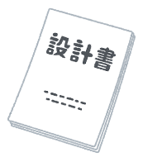

乱数(Randomクラス)
構文
宣言：
Random rnd = new Random();
インスタンスを生成してるけど
今はおまじないで覚えよう
設計書
変数名
int型で生成する場合：
rnd.nextInt(3);
0スタートで[0,1,2]の
３つの中からランダムに生成

Slide 34
注意
乱数(Randomクラス)
import java.util.Random;
構文
※Scanner同様にimportが必要
宣言：
Random rnd = new Random();
インスタンスを生成してるけど
今はおまじないで覚えよう
設計書
変数名
int型で生成する場合：
rnd.nextInt(3);
0スタートで[0,1,2]の
３つの中からランダムに生成

Slide 35
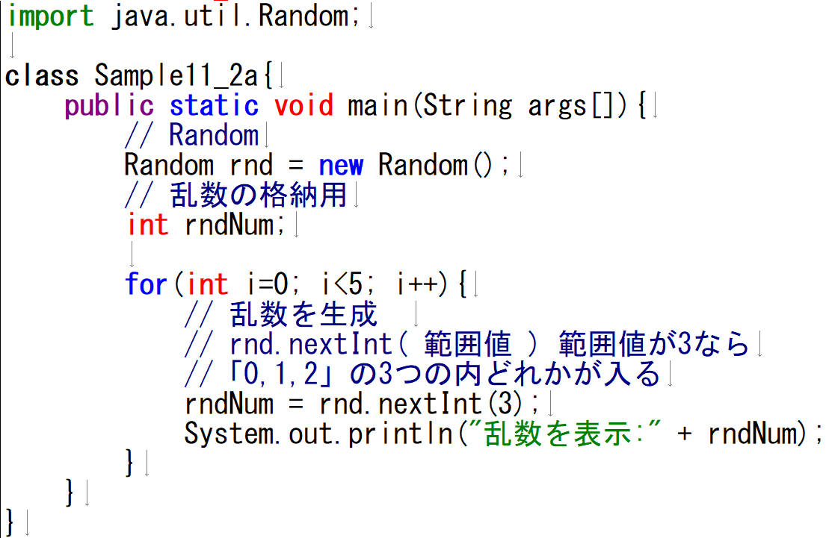

～いきなりプログラミング編～
資料にあるファイルに
追加して、
試しに動かしてみよう！

Slide 36
Randomクラスを使えるように準備！

Slide 37

rnd
Randomクラスを元にrndという箱を準備して
実体を代入したよ！

Slide 38

rnd
int型
rndNum
int型でrndNumという箱を準備したよ！

Slide 39
rnd
int型
rndNum
0
int型
i
初回設定：int型の変数を初期値0で準備したよ

Slide 40
rnd
int型
rndNum
0
0
int型
i
ture
継続条件Check!
<
5
i

Slide 41
rnd
int型
rndNum
0
0
int型
i
0スタートで３つの中からランダム
ランダムな値を生成しrndNumに代入するよ！
2
0
1
2

Slide 42
2
2
rnd
int型
rndNum
0
0
int型
i
乱数を表示：
値を表示するよ！

Slide 43
2
2
rnd
int型
rndNum
0
0
サンプルでは
これを繰り替えし行う！
int型
i
乱数を表示：2
値を表示するよ！

Slide 44
乱数(Randomクラス)
０,1,2ではなくて1,2,３にするにはどうすれば・・？

Slide 45
乱数(Randomクラス)
０,1,2ではなくて1,2,３にするにはどうすれば・・？
A.出てくる値に＋1すればよい！

Slide 46
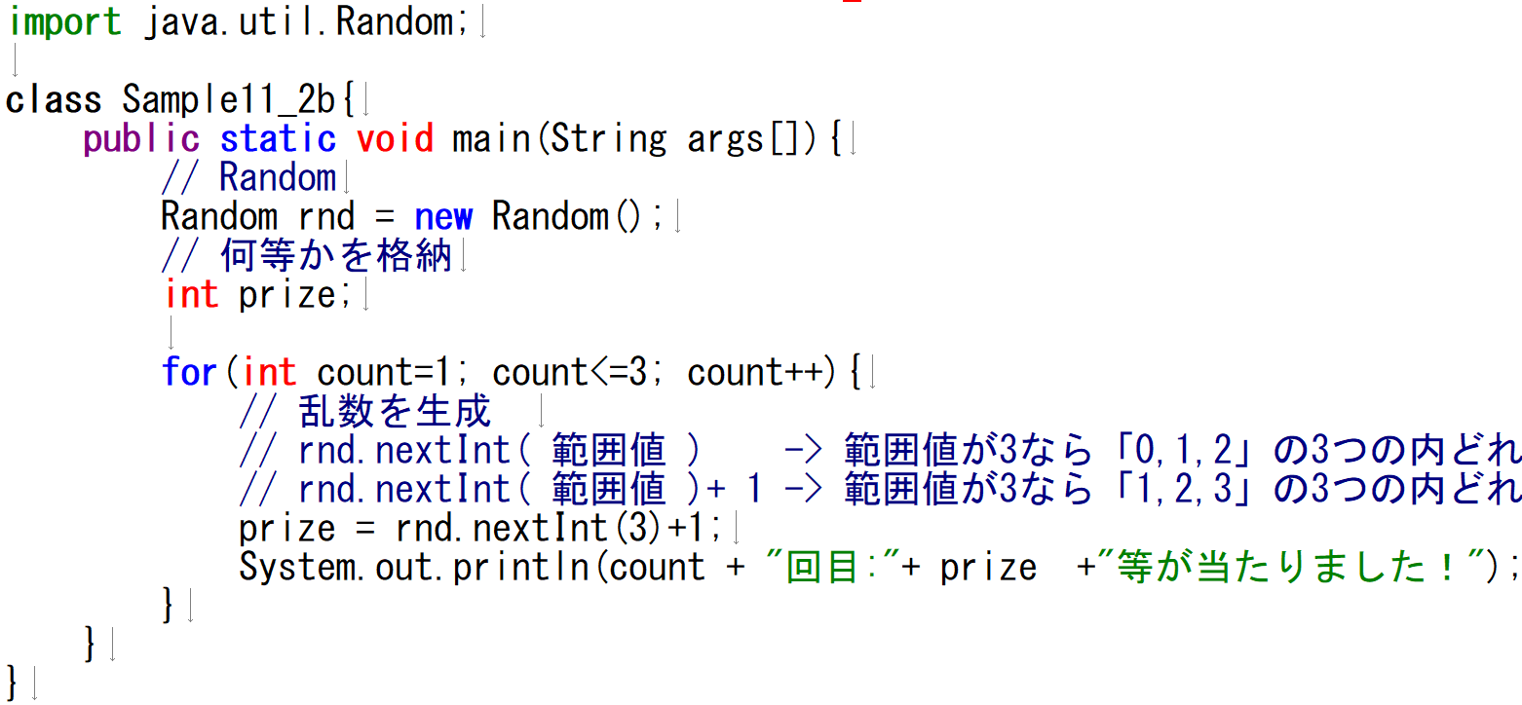
～いきなりプログラミング編～
資料にあるファイルに追加して、
試しに動かしてみよう！

Slide 47
rnd
int型
prize
0
1
int型
count
ランダムな値を生成し
生成した値に+1した値を
prizeに代入するよ！
0スタートで３つの中からランダム
＋ １ ＝
１
0
2
0
1
2

Slide 48
1
1
rnd
int型
prize
1
0
1
int型
count
回目
等が当たりました
値を表示するよ！

Slide 49
rnd
int型
prize
0
2
int型
count
ランダムな値を生成し
生成した値に+1した値を
prizeに代入するよ！
0スタートで３つの中からランダム
＋ １ ＝
3
0
2
2
0
1
2

Slide 50
3
1
rnd
int型
prize
0
2
2
int型
count
回目
等が当たりました
値を表示するよ！

Slide 51
復習問題
FukuEx05_3～4
を完成させてみましょう！！

Slide 52
例外処理

Slide 53

例外処理
例外処理とは?
プログラム実行中のエラー

Slide 54
例外処理
プログラムの流れ
①例外が発生する
②例外オブジェクトが生成される
③例外オブジェクトが投げられる
④誰もキャッチしなければ
プログラムが終了する

Slide 55

例外処理
プログラムの流れ
①例外が発生する
②例外オブジェクトが生成される
③例外オブジェクトが投げられる
④誰もキャッチしなければ
プログラムが終了する

Slide 56



例外処理
プログラムの流れ
①例外が発生する
②例外オブジェクトが生成される
③例外オブジェクトが投げられる
④誰もキャッチしなければ
プログラムが終了する

Slide 57

例外処理
プログラムの流れ
①例外が発生する
②例外オブジェクトが生成される
③例外オブジェクトが投げられる
④誰もキャッチしなければ
プログラムが終了する

Slide 58
別に終了するだけだし
問題ないのでは・・・？

Slide 59

もしエラーで異常終了してしまったら・・・
お年玉の5万円
貯金しておこう！
5万円を入金
エラー発生
終了します
え・・・私の5万円
どこいった・・・？

Slide 60

投げられた例外に対して
例外をキャッチして処理を行うのがtry~catch

Slide 61
ちゃんとエラー時の処理を書いていれば
お年玉の5万円
貯金しておこう！
エラー発生
返金します
5万円を入金
5万円を返金
なんかエラー発生した

Slide 62
try～catch文

Slide 63

例外処理
構文
try{
// 例外が発生する可能性のあるコード
}
catch(例外名 変数名){
// 例外が発生した場合のコード
}

Slide 64


例外処理
構文
記述例
try{
// 例外が発生する
// 可能性のあるコード
}catch(例外名 変数名){
// 例外が発生した場合のコード
}
try{
num = sc.nextInt()
}catch(InputMismatchException e){
System.out.print(“ERR”)
}
入力時に「あ」と入力すると
例外エラーが発生
例外が発生したので
この行に移る

Slide 65
例外処理
※importしないと
使えません・・！！
構文
記述例
try{
// 例外が発生する
// 可能性のあるコード
}catch(例外名 変数名){
// 例外が発生した場合のコード
}
try{
num = sc.nextInt()
}catch(InputMismatchException e){
System.out.print(“ERR”)
}

Slide 66
なんとなくわかるけど・・・
いまいちピンと来ない

Slide 67
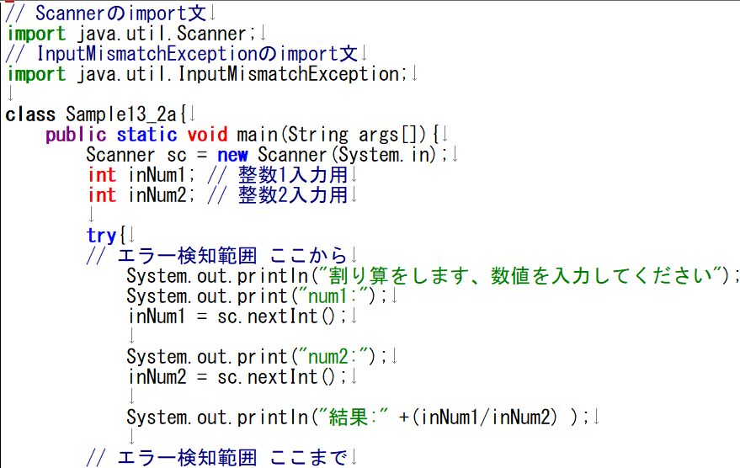



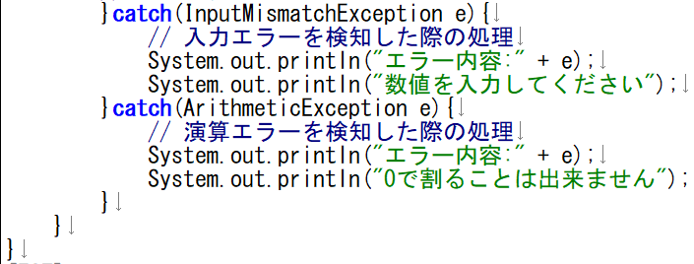
下記のプログラムのように追記してみよう！

Slide 68



下記のプログラムのように追記してみよう！
sc
int型
inNum1
Scanner型
int型
inNum2
数値で受け取る
入力値
例外発生
例外名
InputMismatchException
A

Slide 69


下記のプログラムのように追記してみよう！
sc
int型
inNum1
Scanner型
例外オブジェクトを
投げるよ！
int型
inNum2
数値で受け取る
入力値
例外発生
例外名
InputMismatchException
A

Slide 70
下記のプログラムのように追記してみよう！
sc
int型
inNum1
Scanner型
エラーを検知！！
int型
inNum2
数値で受け取る
入力値
例外発生
例外名
InputMismatchException
A

Slide 71

下記のプログラムのように追記してみよう！
sc
int型
inNum1
Scanner型
e
InputMismatchException
ならキャッチ出来るよ
int型
inNum2
e
ArithmeticException
ならキャッチ出来るよ
数値で受け取る
入力値
例外発生
例外名
InputMismatchException
A

Slide 72
下記のプログラムのように追記してみよう！
sc
int型
inNum1
Scanner型
e
InputMismatchException
ならキャッチ出来るよ
int型
inNum2
e
ArithmeticException
ならキャッチ出来るよ
数値で受け取る
入力値
例外発生
例外名
InputMismatchException
A

Slide 73
下記のプログラムのように追記してみよう！
InputMismatchException
例外名
InputMismatchException
sc
int型
inNum1
Scanner型
e
InputMismatchException
ならキャッチ出来るよ
int型
inNum2
e
ArithmeticException
ならキャッチ出来るよ
エラー内容：
数値で受け取る
入力値
例外発生
A

Slide 74
下記のプログラムのように追記してみよう！
InputMismatchException
例外名
InputMismatchException
sc
int型
inNum1
Scanner型
e
InputMismatchException
ならキャッチ出来るよ
int型
inNum2
e
ArithmeticException
ならキャッチ出来るよ
エラー内容：InputMismatchException
数値で受け取る
入力値
例外発生
数値を入力してください
A

Slide 75
下記のプログラムのように追記してみよう！
InputMismatchException
例外名
InputMismatchException
sc
int型
inNum1
Scanner型
e
InputMismatchException
ならキャッチ出来るよ
int型
inNum2
e
ArithmeticException
ならキャッチ出来るよ
数値で受け取る
入力値
例外発生
A

Slide 76
下記のプログラムのように追記してみよう！

Slide 77
下記のプログラムのように追記してみよう！
sc
int型
inNum1
Scanner型
int型
inNum2
数値で受け取る
入力値
1
1

Slide 78
下記のプログラムのように追記してみよう！
1
sc
int型
inNum1
Scanner型
int型
inNum2
数値で受け取る
入力値
0
0

Slide 79
下記のプログラムのように追記してみよう！
1
sc
int型
inNum1
Scanner型
0
int型
inNum2
入力値
例外発生
1 / 0 = ?
例外名
ArithmeticException

Slide 80
下記のプログラムのように追記してみよう！
1
sc
int型
inNum1
Scanner型
0
int型
inNum2
入力値
例外発生
1 / 0 = ?
例外名
ArithmeticException

Slide 81
下記のプログラムのように追記してみよう！
1
sc
int型
inNum1
Scanner型
エラーを検知！！
0
int型
inNum2
入力値
例外発生
1 / 0 = ?
例外名
ArithmeticException

Slide 82
下記のプログラムのように追記してみよう！
1
sc
int型
inNum1
Scanner型
e
0
InputMismatchException
ならキャッチ出来るよ
int型
inNum2
e
ArithmeticException
ならキャッチ出来るよ
入力値
例外発生
1 / 0 = ?
例外名
ArithmeticException

Slide 83
下記のプログラムのように追記してみよう！
1
sc
int型
inNum1
Scanner型
e
0
InputMismatchException
ならキャッチ出来るよ
int型
inNum2
e
ArithmeticException
ならキャッチ出来るよ
入力値
例外発生
1 / 0 = ?
例外名
ArithmeticException

Slide 84
下記のプログラムのように追記してみよう！
1
sc
int型
inNum1
Scanner型
e
0
InputMismatchException
ならキャッチ出来るよ
int型
inNum2
ArithmeticException
e
ArithmeticException
ならキャッチ出来るよ
エラー内容：
入力値
例外発生
1 / 0 = ?
例外名
ArithmeticException

Slide 85
下記のプログラムのように追記してみよう！
1
sc
int型
inNum1
Scanner型
e
0
InputMismatchException
ならキャッチ出来るよ
int型
inNum2
ArithmeticException
ArithmeticException
e
ArithmeticException
ならキャッチ出来るよ
エラー内容：
入力値
例外発生
1 / 0 = ?
例外名
ArithmeticException

Slide 86
下記のプログラムのように追記してみよう！
1
sc
int型
inNum1
Scanner型
e
0
InputMismatchException
ならキャッチ出来るよ
int型
inNum2
ArithmeticException
ArithmeticException
e
ArithmeticException
ならキャッチ出来るよ
エラー内容：
エラー内容：
入力値
例外発生
1 / 0 = ?
例外名
ArithmeticException

Slide 87
下記のプログラムのように追記してみよう！
1
sc
int型
inNum1
Scanner型
e
0
InputMismatchException
ならキャッチ出来るよ
int型
inNum2
ArithmeticException
ArithmeticException
e
ArithmeticException
ならキャッチ出来るよ
エラー内容：
エラー内容：ArithmeticException
入力値
例外発生
0で割ることが出来ません
1 / 0 = ?
例外名
ArithmeticException

Slide 88
下記のプログラムのように追記してみよう！
1
sc
int型
inNum1
Scanner型
e
0
InputMismatchException
ならキャッチ出来るよ
int型
inNum2
ArithmeticException
ArithmeticException
e
ArithmeticException
ならキャッチ出来るよ
エラー内容：
入力値
例外発生
1 / 0 = ?
例外名
ArithmeticException

Slide 89
復習問題
FukuEx05_6
を完成させてみましょう！！

Slide 90
メソッド

Slide 91
メソッド(関数)
関数A
メソッドとは?
処理A
一連の処理をまとめたもの
処理B
・同じコードを書かなくてよい
・流れがわかりやすくなる
処理C

Slide 92
メソッド(関数)
｝
数値入力
関数化しちゃおう
入力値を加算
計算結果を表示
文字列を表示
数値入力
｝
入力値を加算
関数化しちゃおう
計算結果を表示

Slide 93
メソッド(関数)
｝
数値入力
関数A
入力値を加算
計算結果を表示
文字列を表示
文字列を表示
・同じコードを書かなくてよい
数値入力
｝
・同じ処理の場合、
一度の変更で対応できる
入力値を加算
関数A
・流れがわかりやすくなる
計算結果を表示

Slide 94
メソッド(関数)
構文
記述例
public static
void
test
(String str){ }
public static 戻り値型 関数名(引数の型 引数名){
return 戻り値;
}
使い方
test(“ABC”)
関数名(引数の値)

Slide 95
なんとなくわかるけど・・・
いまいちピンと来ない

Slide 96
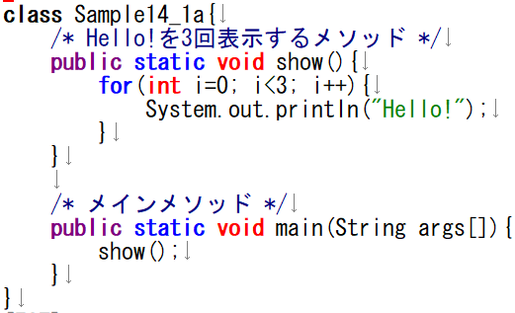
まずは使ってみよう！ サンプルのように書き換えてみよう！

Slide 97
まずは使ってみよう！ サンプルのように書き換えてみよう！
メインメソッドから実行するよ！

Slide 98
まずは使ってみよう！ サンプルのように書き換えてみよう！
今回は引数なしで作った
showメソッドを実行するよ！

Slide 99
まずは使ってみよう！ サンプルのように書き換えてみよう！
今回は引数なしで作った
showメソッドを実行中だよ！
showメソッドを実行中だよ！

Slide 100
まずは使ってみよう！ サンプルのように書き換えてみよう！
0
int型
i
初回限定
int型のiという変数を
作成し０を代入するよ！
showメソッドを実行中だよ！

Slide 101
まずは使ってみよう！ サンプルのように書き換えてみよう！
0
0
0
int型
i
継続チェック
true
showメソッドを実行中だよ！
i < 3

Slide 102
まずは使ってみよう！ サンプルのように書き換えてみよう！
0
0
int型
i
Hello!
showメソッドを実行中だよ！

Slide 103
まずは使ってみよう！ サンプルのように書き換えてみよう！
0
0
int型
i
繰り返しを終わらせる為の
値の変化
showメソッドを実行中だよ！
1
i + 1 =>

Slide 104
まずは使ってみよう！ サンプルのように書き換えてみよう！
1
1
int型
i
継続チェック
true
showメソッドを実行中だよ！
i < 3

Slide 105
まずは使ってみよう！ サンプルのように書き換えてみよう！
1
1
int型
i
Hello!
Hello!
showメソッドを実行中だよ！

Slide 106
まずは使ってみよう！ サンプルのように書き換えてみよう！
1
1
int型
i
繰り返しを終わらせる為の
値の変化
showメソッドを実行中だよ！
2
i + 1 =>

Slide 107
まずは使ってみよう！ サンプルのように書き換えてみよう！
2
2
int型
i
継続チェック
true
showメソッドを実行中だよ！
i < 3

Slide 108
まずは使ってみよう！ サンプルのように書き換えてみよう！
2
2
int型
i
Hello!
Hello!
showメソッドを実行中だよ！
Hello!

Slide 109
まずは使ってみよう！ サンプルのように書き換えてみよう！
2
2
int型
i
繰り返しを終わらせる為の
値の変化
showメソッドを実行中だよ！
3
i + 1 =>

Slide 110
まずは使ってみよう！ サンプルのように書き換えてみよう！
3
2
int型
i
継続チェック
false
showメソッドを実行中だよ！
i < 3

Slide 111
まずは使ってみよう！ サンプルのように書き換えてみよう！
for文を終了するよ！
showメソッドを実行中だよ！

Slide 112
まずは使ってみよう！ サンプルのように書き換えてみよう！
showメソッドを終了するよ！
次どうなるの？？
プログラム終了？？
showメソッドを実行中だよ！

Slide 113
まずは使ってみよう！ サンプルのように書き換えてみよう！
戻ってきたよ！

Slide 114
まずは使ってみよう！ サンプルのように書き換えてみよう！
メインメソッドを終了
プログラム終了

Slide 115
引数

Slide 116

メソッド(関数)
構文
記述例
public static
void
test
(String str){ }
public static 戻り値型 関数名(引数の型 引数名){
return 戻り値;
}
あれ、引数ってなに・・・？

Slide 117
メソッド(関数)
関数A
メソッドとは?
一連の処理をまとめたもの
処理A
引数とは?
一連の処理に対して
値をコピーして渡すことが出来る
処理B
処理C
2
2

Slide 118
戻り値

Slide 119
メソッド(関数)
構文
記述例
public static
void
test
(String str){ }
public static 戻り値型 関数名(引数の型 ,引数名){
return 戻り値;
}
ん、戻り値ってなに・・・？

Slide 120
メソッド(関数)
関数A
メソッドとは?
一連の処理をまとめたもの
処理A
戻り値とは?
メソッドの呼び出し元に
値を渡すことが出来る値のこと
処理B
処理C
mainメソッド
関数A
2
return

Slide 121
戻り値の型の種類 例
int :
整数
double :
実数
boolean :
true or false
String :
文字列
void :
空

Slide 122
メソッド(関数)
構文
記述例
public static
int
test
(String str){
return 0;
} ​
public static 戻り値型 関数名(引数の型 引数名){
return 戻り値の型の値
}
ん、戻り値ってなに・・・？

Slide 123
あれ、今までreturnしてなかったけど・・？

Slide 124
メソッド(関数)
構文
記述例
public static
void
test
(String str){
return ; // 省略可能
} ​
public static 戻り値型 関数名(引数の型 引数名){
return 戻り値の型の値
}
戻り値がvoidの場合、省略可能

Slide 125
なんとなくわかるけど・・・
いまいちピンと来ない

Slide 126
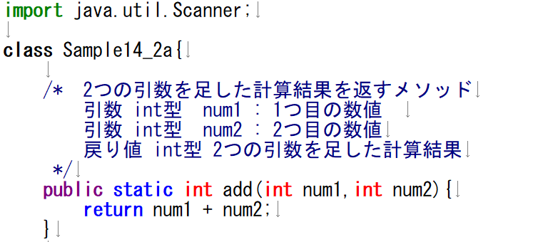

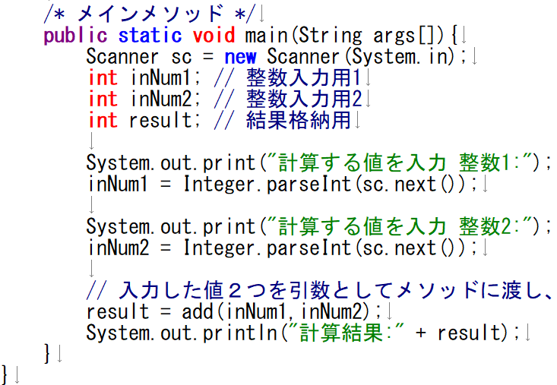
まずは使ってみよう！
２つの値の
足し算をするプログラムです！

Slide 127
まずは使ってみよう！
mainメソッドを開始するよ！

Slide 128
mainメソッド内
sc
Scanner型
Scanner型の変数scを作成し
実体を代入したよ！

Slide 129
mainメソッド内
sc
int型
inNum
Scanner型
入力した値を格納するために
int型の変数inNum1を作成したよ！

Slide 130
mainメソッド内
sc
int型
inNum1
int型
inNum2
Scanner型
入力した値を格納するために
int型の変数inNum2を作成したよ！

Slide 131
mainメソッド内
sc
int型
inNum1
int型
inNum2
int型
result
Scanner型
戻り値を格納するために
int型の変数resultを作成したよ！

Slide 132
mainメソッド内
sc
int型
inNum1
int型
inNum2
int型
result
Scanner型
文字列を表示
計算する値を入力 整数1:

Slide 133


mainメソッド内
sc
int型
inNum1
int型
inNum2
int型
result
Scanner型
これは文字列
これは数値
“2”
2
キーボードから入力した数字を
文字列として受け取り
数値に変換してinNum1に代入するよ

Slide 134
mainメソッド内
2
sc
int型
inNum1
int型
inNum2
int型
result
Scanner型
文字列を表示
計算する値を入力 整数2:

Slide 135
mainメソッド内
2
sc
int型
inNum1
int型
inNum2
int型
result
Scanner型
これは文字列
これは数値
“5”
5
キーボードから入力した数字を
文字列として受け取り
数値に変換してinNum2に代入するよ

Slide 136

mainメソッド内
2
2
5
5
sc
int型
inNum1
int型
inNum2
int型
result
Scanner型
1つ目の引数
2つ目の引数
addメソッドに対して
inNum1とinNum2の
コピーを引数に
実行するよ！

Slide 137
mainメソッド内
2
5
sc
int型
inNum1
int型
inNum2
int型
result
Scanner型
2
5
showメソッド内
1つ目の引数
2つ目の引数
int型
num1
int型の変数num1を作成するよ

Slide 138
mainメソッド内
2
5
sc
int型
inNum1
int型
inNum2
int型
result
Scanner型
2
5
showメソッド内
1つ目の引数
2つ目の引数
int型
num1
int型
num2
int型の変数num2を作成するよ

Slide 139
mainメソッド内
2
5
sc
int型
inNum1
int型
inNum2
int型
result
Scanner型
2
5
showメソッド内
1つ目の引数
2つ目の引数
int型
num1
int型
num2
1つ目の引数をnum1へ
2つ目の引数をnum2へ
代入するよ

Slide 140
mainメソッド内
2
5
sc
int型
inNum1
int型
inNum2
int型
result
Scanner型
7
showメソッド内
returnする値
2
5
int型
num1
int型
num2
戻り値をintで定義しているので
returnで
num1+num2の値を
呼び出し元に渡すよ！
7

Slide 141
mainメソッド内
2
5
sc
int型
inNum1
int型
inNum2
int型
result
Scanner型
7
戻ってきた値を
resultへ代入するよ！
7

Slide 142
mainメソッド内
2
7
5
7
sc
int型
inNum1
int型
inNum2
int型
result
Scanner型
表示するよ！
計算結果：

Slide 143
復習問題
FukuEx05_9～12
で自作メソッドを作成してみましょう！！

Slide 144
復習問題
FukuEx05_13～14
を完成させてみましょう！！

